Slide 1

Fenómenos naturales en la obra de William Turner
1° básico

Slide 2

Objetivo:
Crear trabajos de arte con un propósito expresivo personal y basados en la observación del:
entorno natural: animales, plantas y fenómenos naturales
entorno cultural: creencias de distintas culturas (mitos, seres imaginarios, dioses, fiestas, tradiciones, otros)
entorno artístico: arte de la Antigüedad y movimientos artísticos como fauvismo, expresionismo y art Nouveau (OA1)
Describir sus observaciones de obras de arte y objetos, usando elementos del lenguaje visual y expresando lo que sienten y piensan. (OA 4)

Slide 3

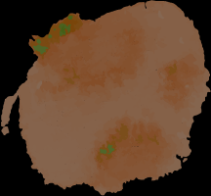

Actividad
Observan imágenes de obras de arte sobre fenómenos naturales de William Turner y las comentan a partir de preguntas como:
¿qué fenómenos de la naturaleza observamos en estas pinturas?
¿qué sensaciones nos provocan estas obras de arte? (miedo, frío, calor, alegría, otros)
¿qué tipo de pinceladas han usado los artistas para representar los fenómenos?
¿cambian o se mantienen los colores en relación con el fenómeno representado?
¿qué tonos y matices podemos observar en las obras?

Slide 4
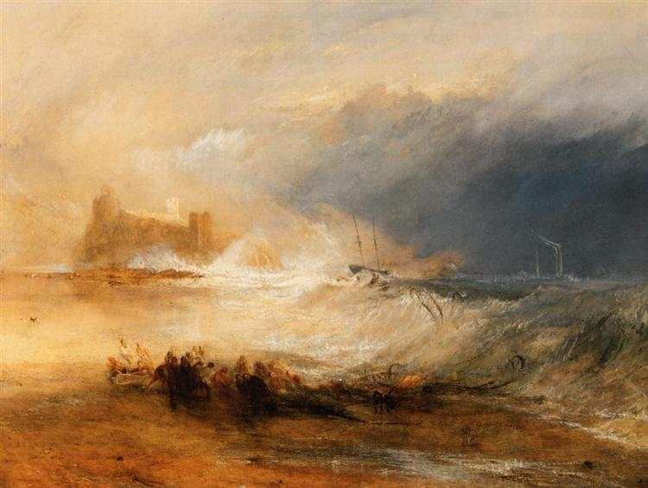
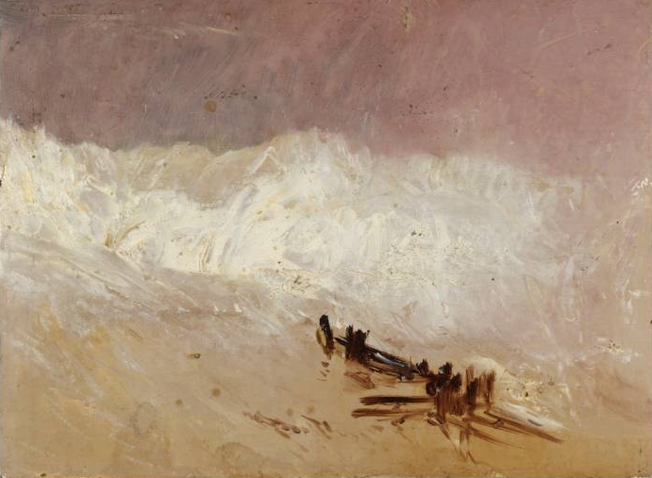
Costa de Wreckers en Northumberland
Escena de la costa con olas y rompeolas

Slide 5
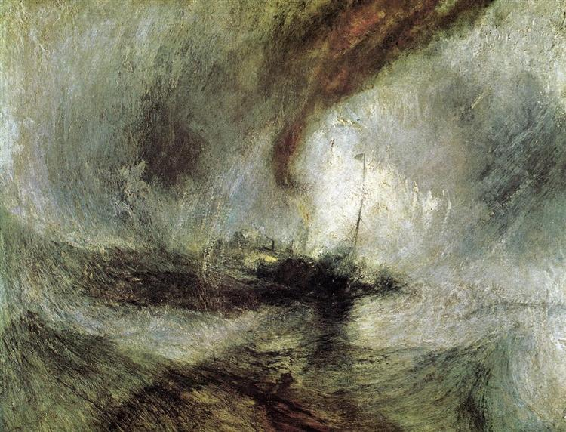
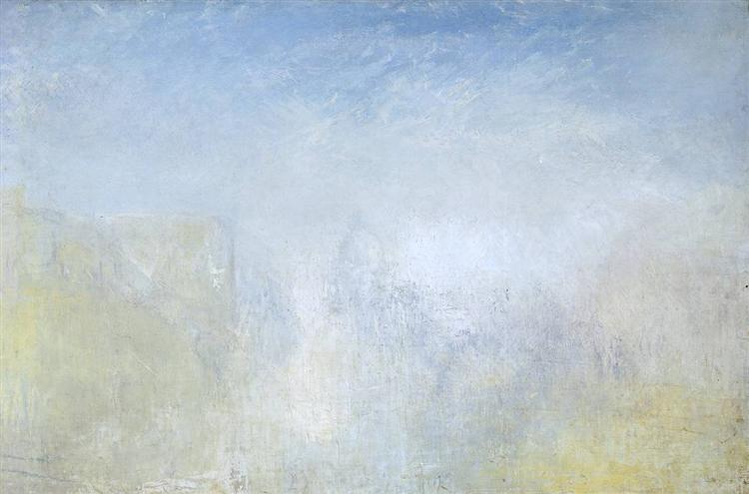
Tormenta de nieve y barco de vapor en la boca de un puerto
Salva en Venecia

Slide 6
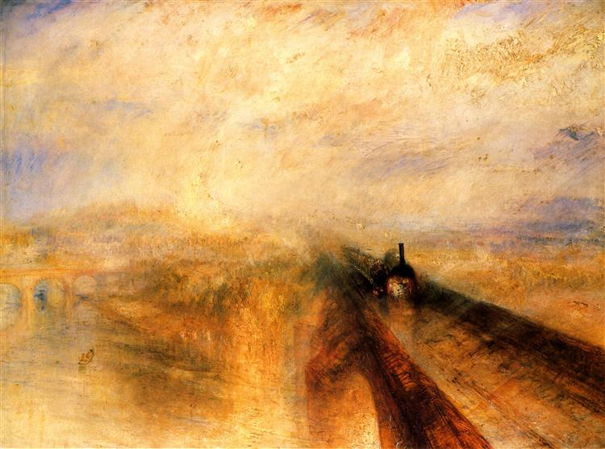
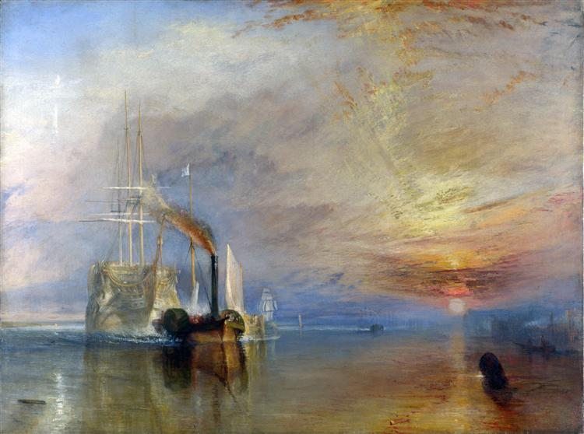
Luvia, vapor y velocidad en el tren Western
El Temerario

Slide 7
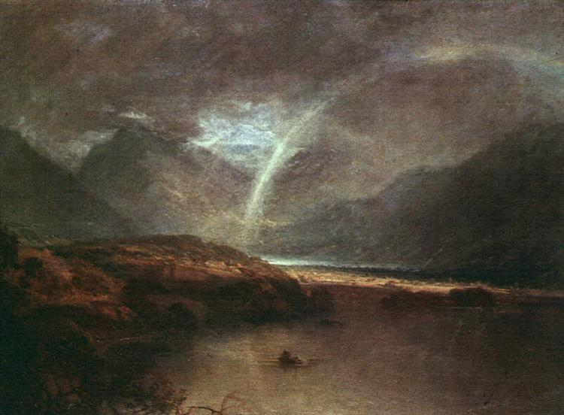
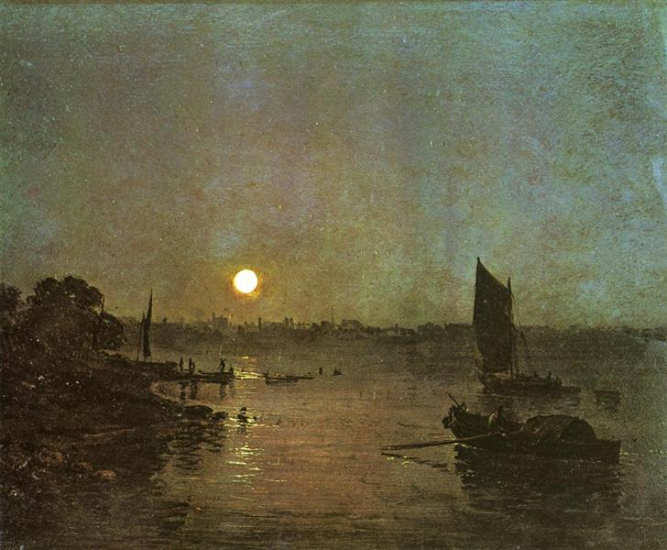
Lluvia en el lago Buttermere
A la luz de la luna en Milkbank

Slide 8
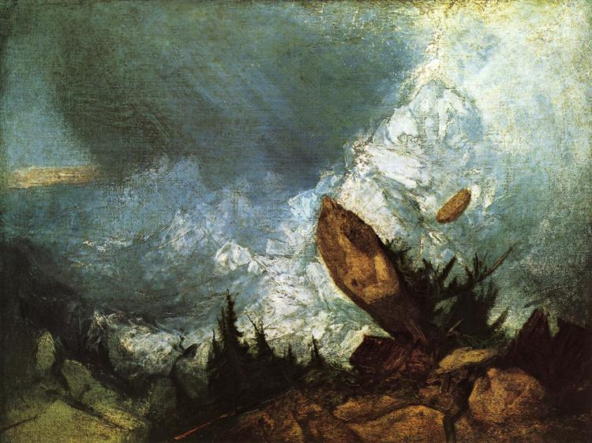
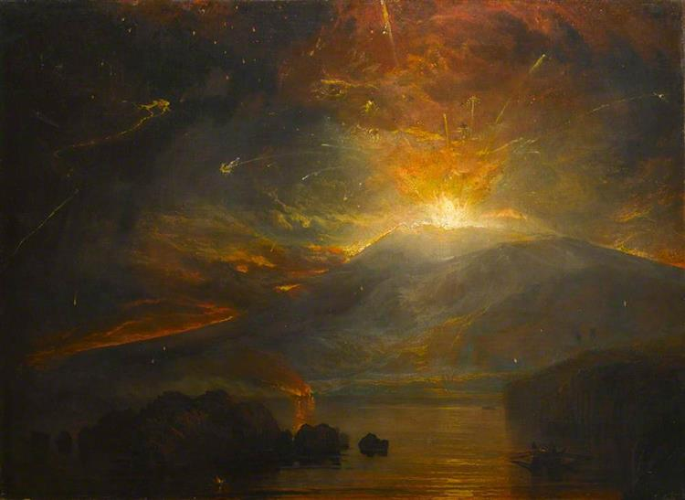
La caída de una avalancha en Grisons
La erupción de las montañas Soufrière en la isla de San Vicente

Slide 9
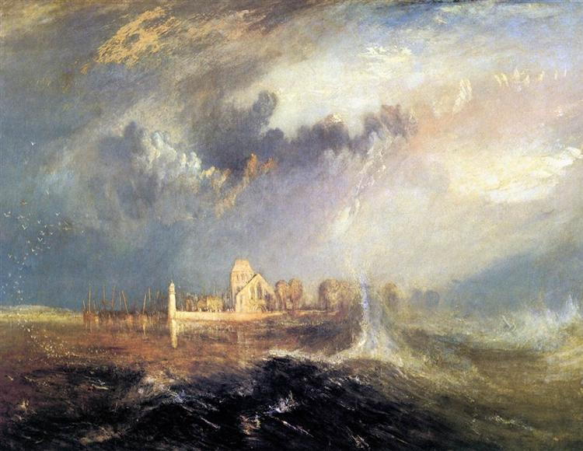
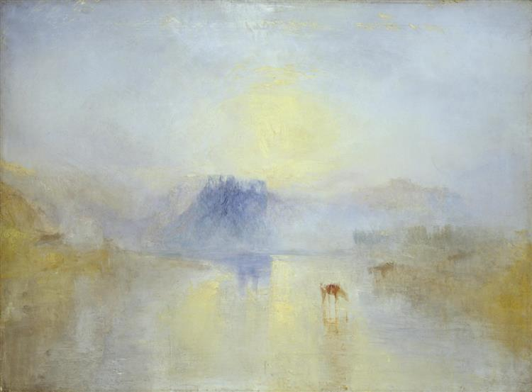
Quillebeuf, en la desembocadura del Sena
Amanecer en el castillo de Norham

Slide 10
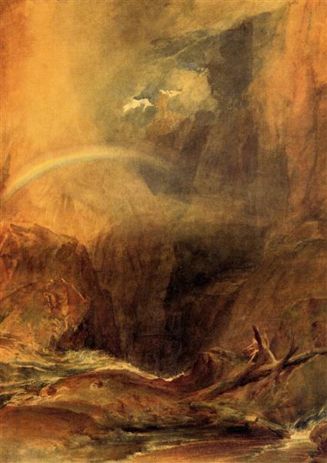
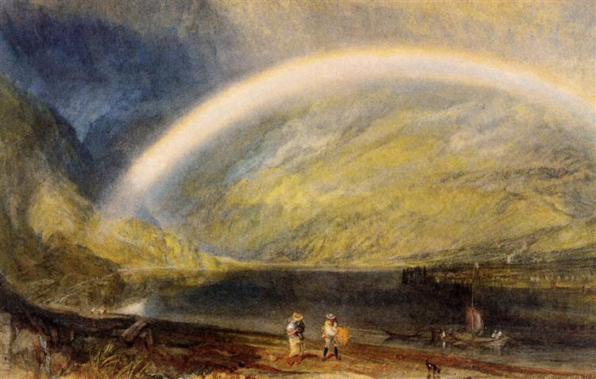
Arcoiris

Slide 11
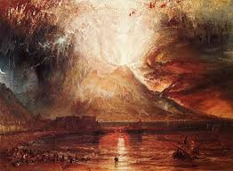
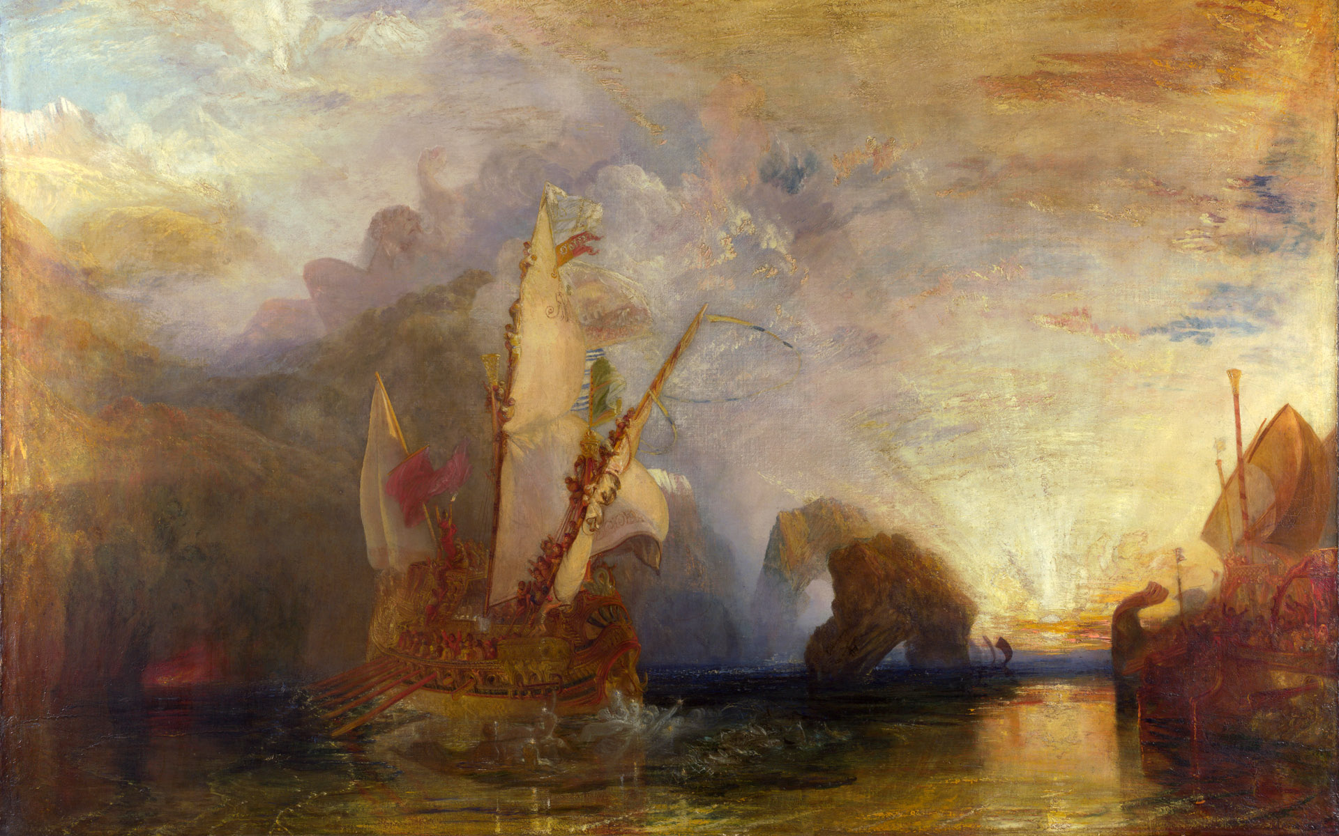
Erupción del Besuvio
Ulises burlándose de Polifemo

